Slide 1
Unidad 2
Mujer sin Cristo
Lección 3
Mujer Extraña
Instituto de Líderes Cristianos
El Ministerio de la Mujer
Gabriela Tijerina-Pike, Ph.D.

Slide 2
Mujer Creada
Mujer Caída
Instituto de Líderes Cristianos
El Ministerio de la Mujer
Gabriela Tijerina-Pike, Ph.D.

Slide 3
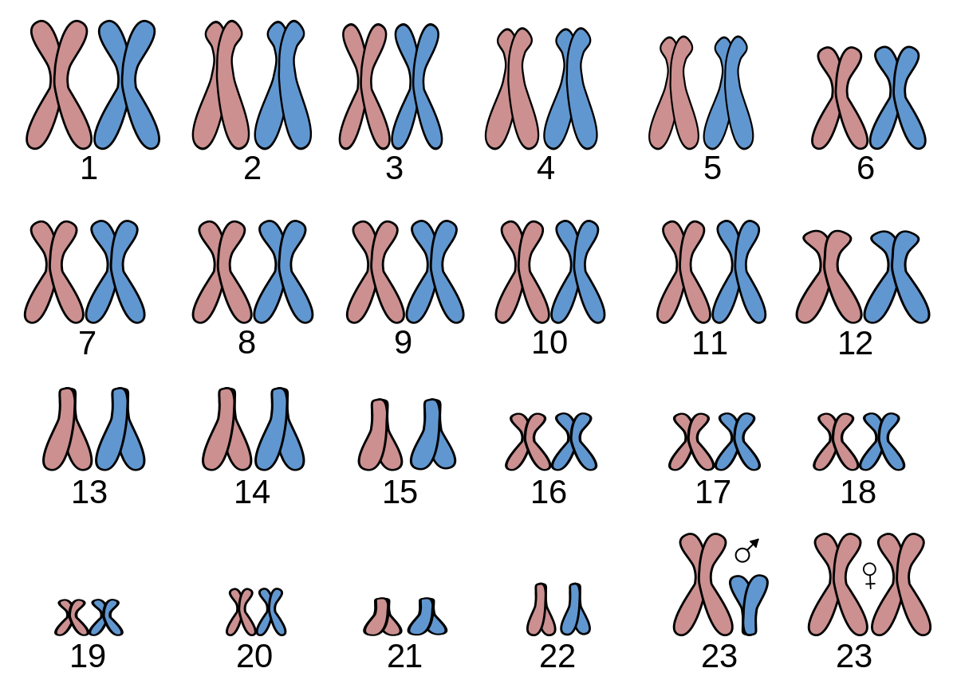
Pero… Célula, cromosoma, gen y ADN
C-C-G-A
Instituto de Líderes Cristianos
El Ministerio de la Mujer
Gabriela Tijerina-Pike, Ph.D.

Slide 4
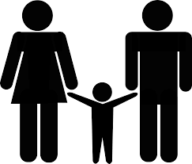
PERO…
C-C-G-A
¿Qué es lo que el pecado puede cambiar o afectar?
El pecado no cambió el Cromosoma
Instituto de Líderes Cristianos
El Ministerio de la Mujer
Gabriela Tijerina-Pike, Ph.D.

Slide 5
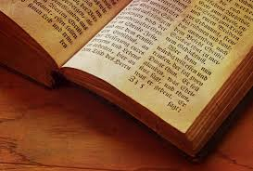
¿Qué es lo que el pecado puede cambiar o afectar?
Instituto de Líderes Cristianos
El Ministerio de la Mujer
Gabriela Tijerina-Pike, Ph.D.

Slide 6
Definición de Mujer
Descripción de Mujer
Instituto de Líderes Cristianos
El Ministerio de la Mujer
Gabriela Tijerina-Pike, Ph.D.

Slide 7
Descripción
de la Mujer
Mujer separada de Dios
Mujer sin relación con Dios
Instituto de Líderes Cristianos
El Ministerio de la Mujer
Gabriela Tijerina-Pike, Ph.D.

Slide 8
Descripción de Mujer
Libro de Proverbios
1 Reyes 4:32
Instituto de Líderes Cristianos
El Ministerio de la Mujer
Gabriela Tijerina-Pike, Ph.D.

Slide 9
Proverbios 5
Mujer Extraña
Instituto de Líderes Cristianos
El Ministerio de la Mujer
Gabriela Tijerina-Pike, Ph.D.

Slide 10
Descripción
Mujer caída
Mujer separada de Dios
Mujer sin relación con Dios
Insensata, hipócrita, mala, destructora, inmodesta, astuta, contenciosa, rencillosa, adúltera, llena de auto-justicia, aborrecida, iracunda, improductiva, necia, alborotadora, sin vergüenza,
sin discreción.
Instituto de Líderes Cristianos
El Ministerio de la Mujer
Gabriela Tijerina-Pike, Ph.D.

Slide 11
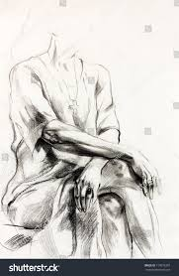
Unidad 2, Lección 3. TAREA #3
Leer el libro de Proverbios
Escribir 20 descripciones sobre la mujer caída (extraña) junto con el significado obtenido de un diccionario.

